Slide 1

«исключение понятий»
Для детей 4-5 лет
Составитель:
Педагог-психолог МОУ Детский сад № 1 Свешникова Алла Юрьевна

Slide 2


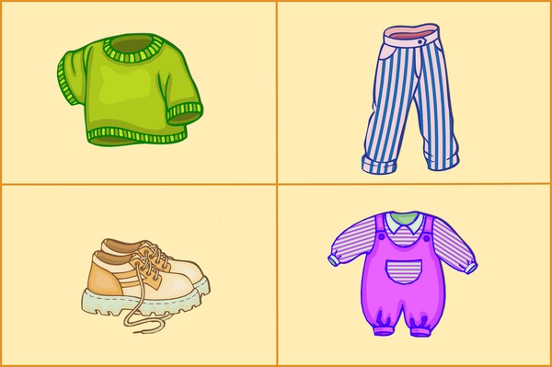

Slide 3




Slide 5
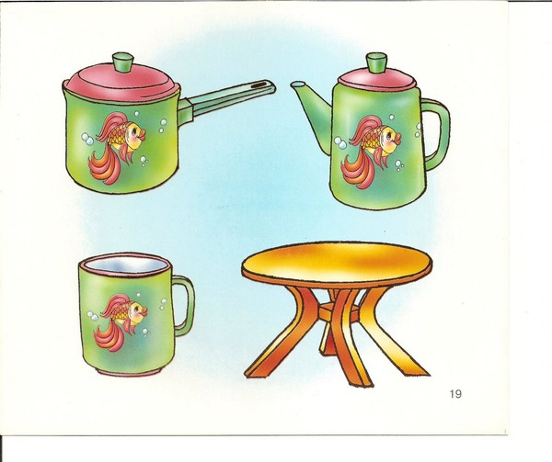

Slide 6


Slide 7
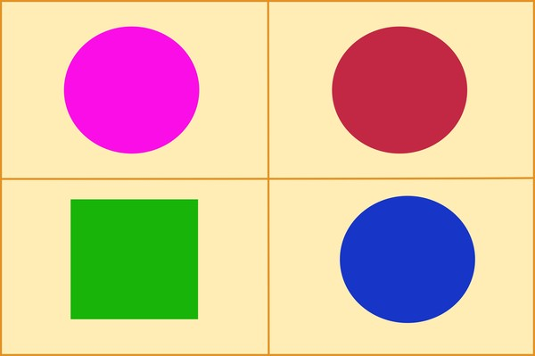


Slide 8



Slide 9
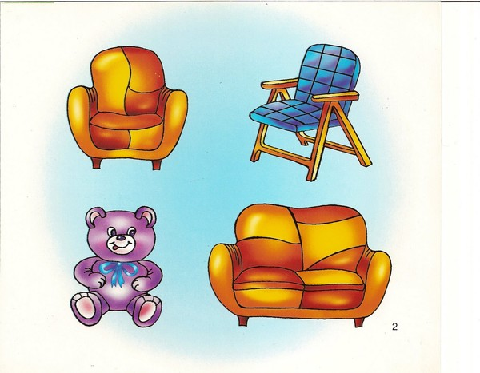

.

Slide 10


